Slide 1
AI for Robotic Process Automation

Slide 2
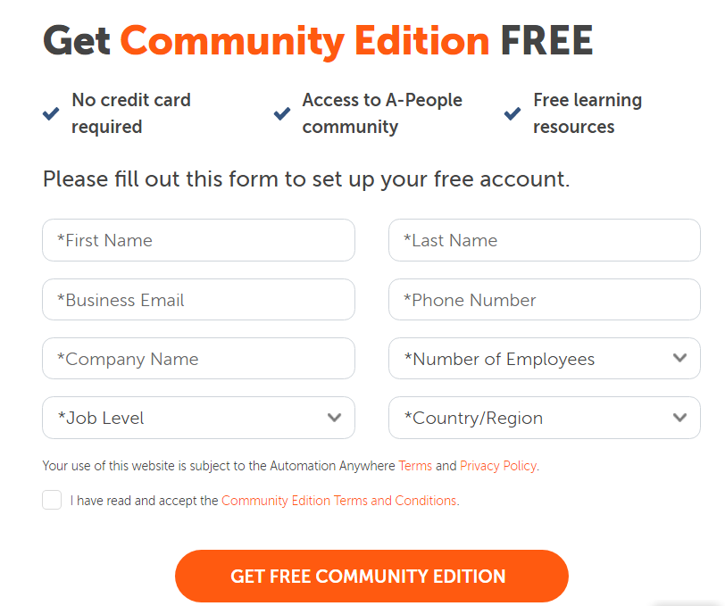
Automation Anywhere
Criar conta Community
https://www.automationanywhere.com/products/enterprise/community-edition
Preencha os seus dados (Uso pessoal)

Slide 3
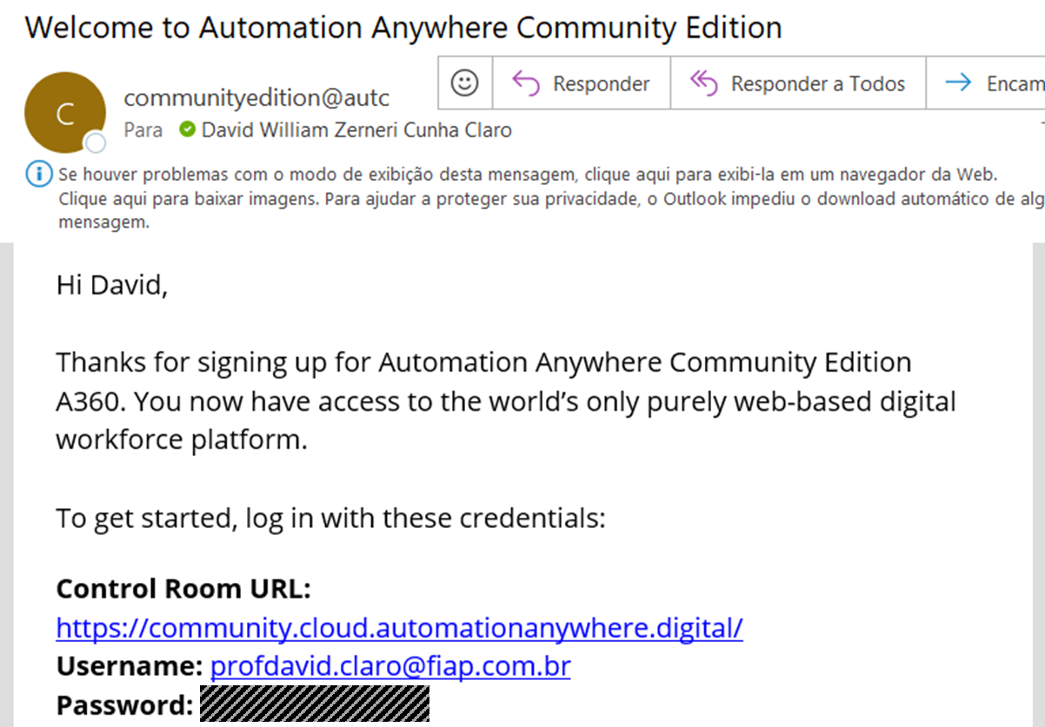
Automation Anywhere
Criar conta Community
Você receberá um email com a URL de acesso, usuário e senha.

Slide 4

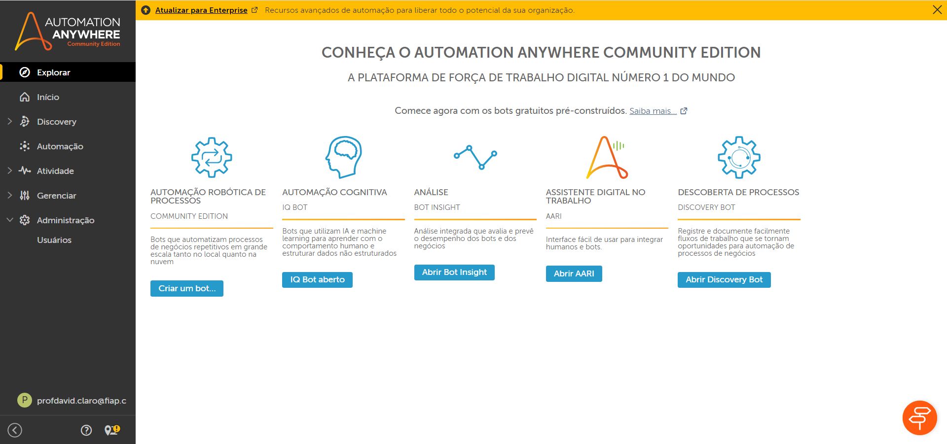
Apresentação da plataforma

Slide 5
Componentes
Control Room
Control Room é a interface central para o gerenciamento dos bots, criação de variáveis, gestão de usuários, deploy e teste. É a aplicação SaaS (versão A360 cloud), suportada pela Automation Anywhere.

Slide 6
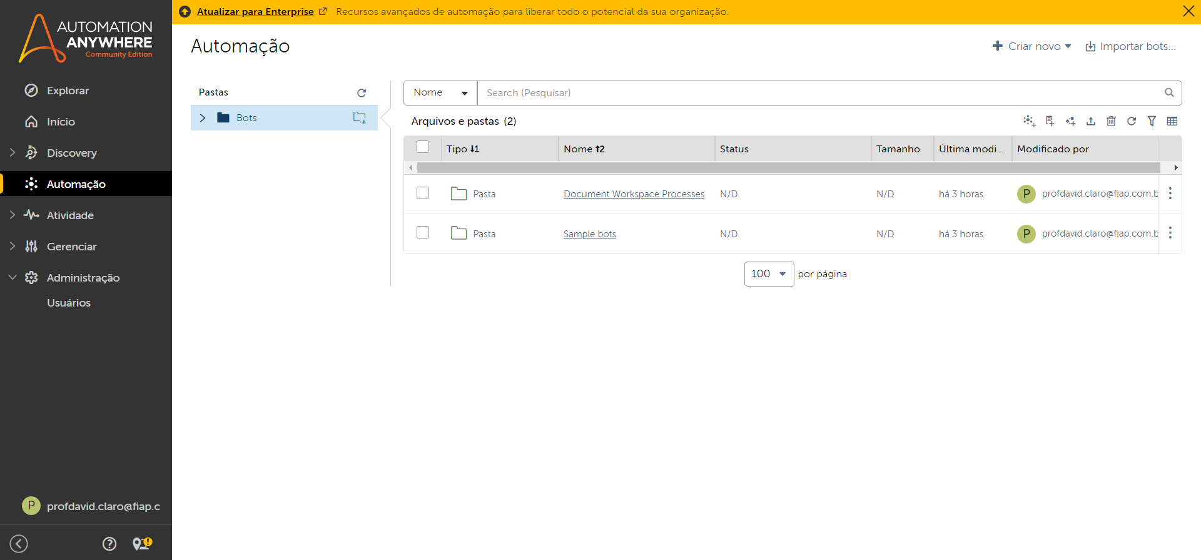
Componentes
Bot Editor
Bot Editor é o módulo dentro do control room capaz de escrever os códigos. Está dentro da guia “Automação”. Você poderá:
Criar Novo (Task Bot, Process Bot, Processo);
Promover um robô a produção
Importar;
Excluir;
Editar;

Slide 7
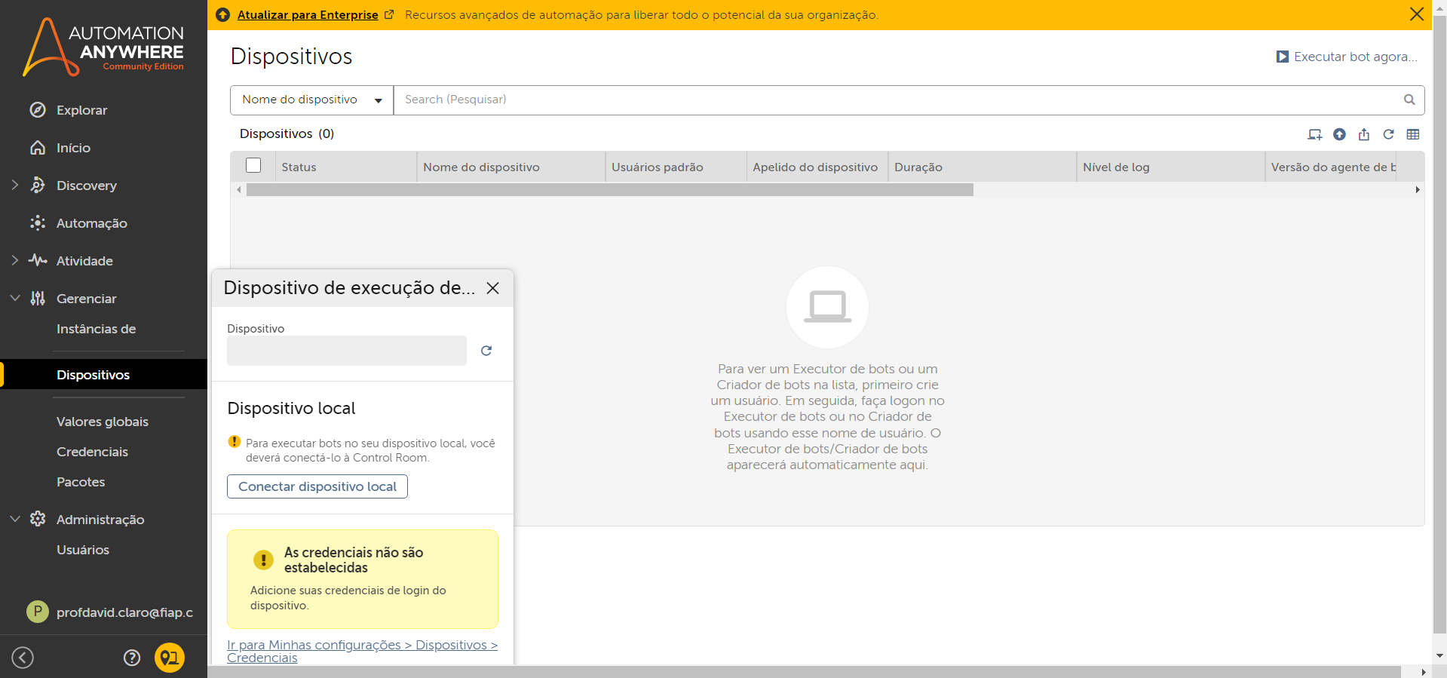
Componentes
Bot Runner
Bot Runner é a máquina (Virtual ou Física) conectada ao control room que é responsável por executar os bot desenvolvidos no bot editor. Podemos ver a localização do bot runner pela aba “Gerenciar -> Dispositivos”, ou pelo ícone de dispositivos no final da página.

Slide 8
Atividade 1: Conectar o Bot Runner

Slide 9
Funções do Bot Editor
https://docs.automationanywhere.com/pt-BR/bundle/enterprise-v2019/page/enterprise-cloud/topics/aae-client/bot-creator/using-the-workbench/cloud-commands-panel.html

Slide 10
Atividade 2: Criar um arquivo TXT com o nome “FIAP”

Slide 11
Atividade 3: Renomeie esse arquivo com o nome
“FIAP – 2TIAR”

Slide 12
Atividade 4: Mova esse arquivo para a pasta C:\

Slide 13
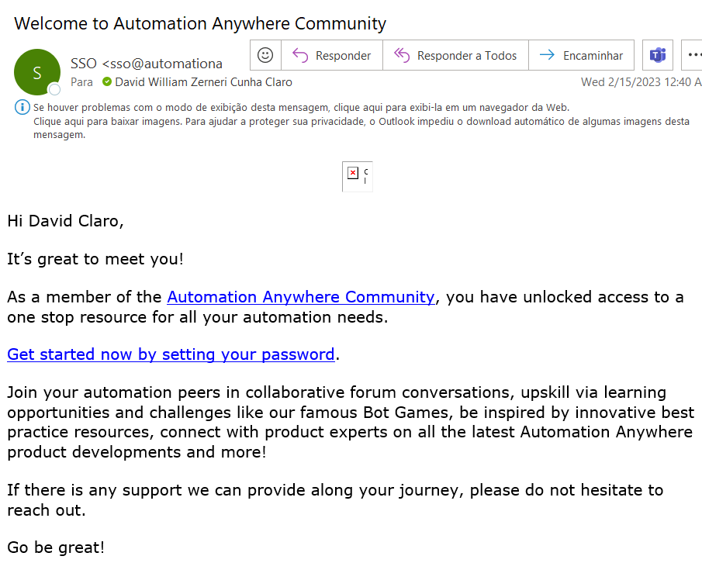
Treinamentos
Acesse o site https://apeople.automationanywhere.com/sso/s/login/ com a mesma credencial do control room (obs: no primeiro acesso será necessário criar uma conta). No email recebido, crie u

Slide 14
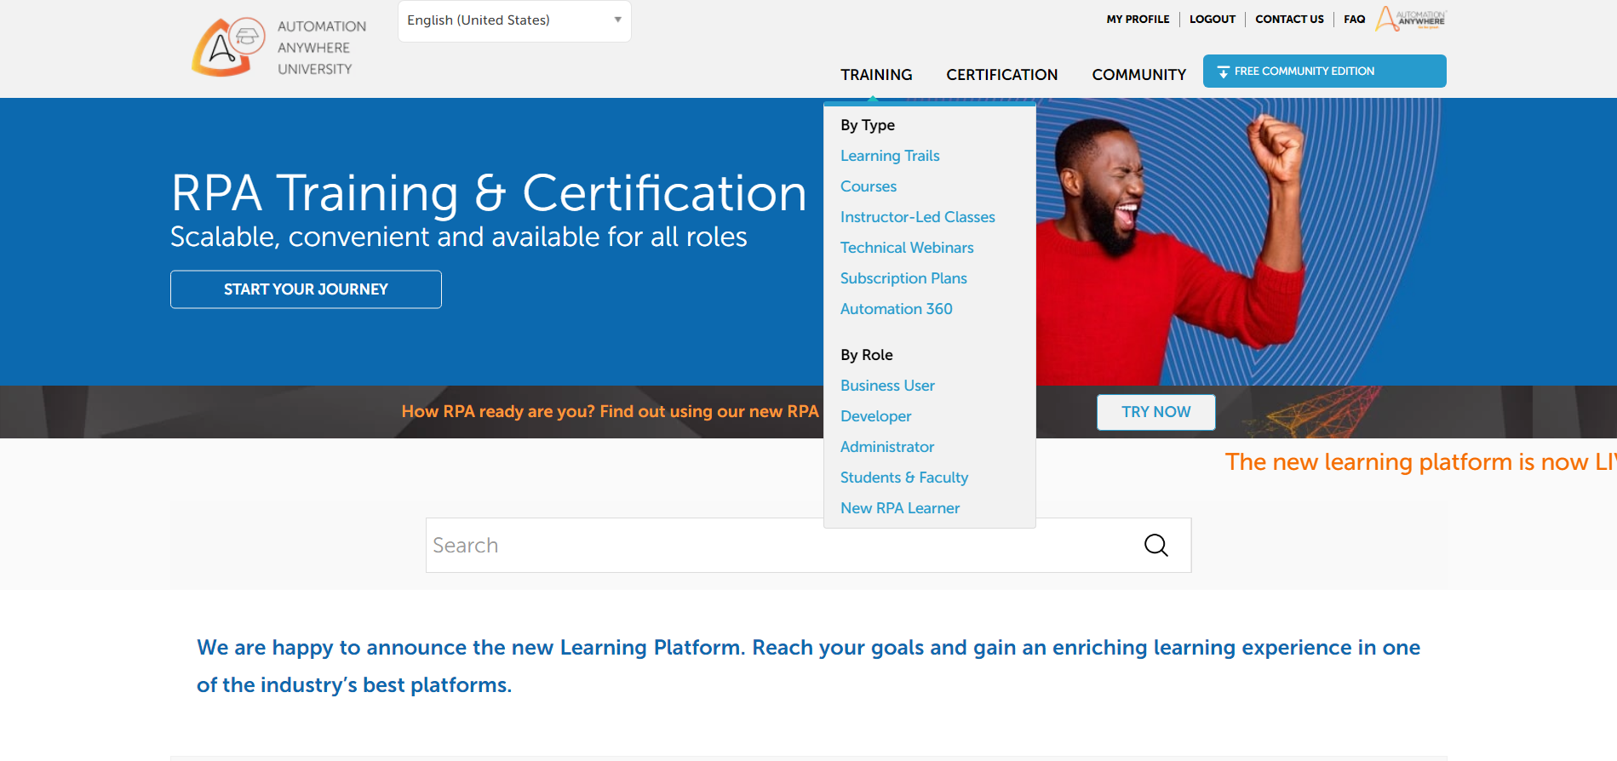
Treinamentos
Acesse o link https://university.automationanywhere.com, selecione Training e escolha o curso.

Slide 15
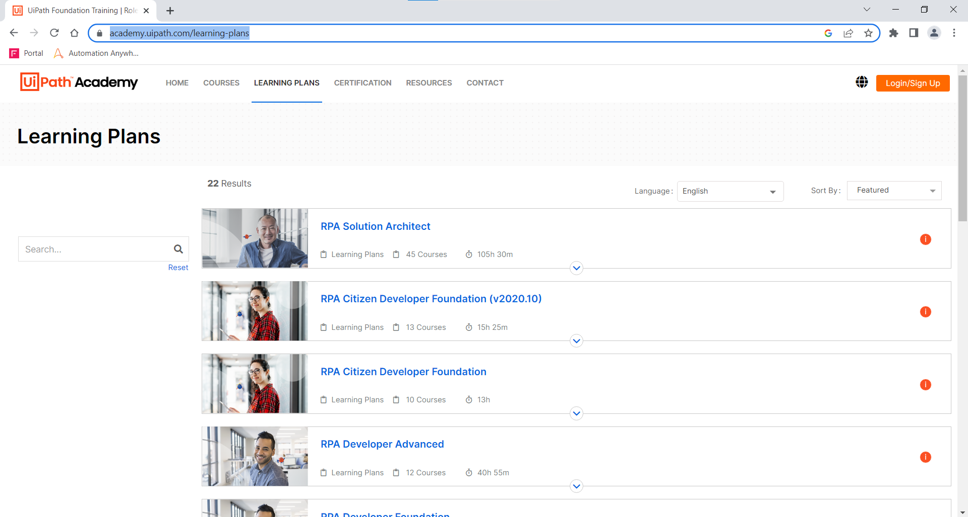
Treinamentos
Acesse o link https://academy.uipath.com/learning-plans

Slide 16
Copyright © 2023 Prof. David Claro
Todos direitos reservados. Reprodução ou divulgação total ou parcial deste documento é expressamente proíbido sem o consentimento formal, por escrito, do Professor (autor).

